Slide 1
基于深度学习与主动学习的电池电极材料颗粒分割
2024年IHEP机器学习组研讨会
课题组：AI分子组
汇报人：田景龙

Slide 2
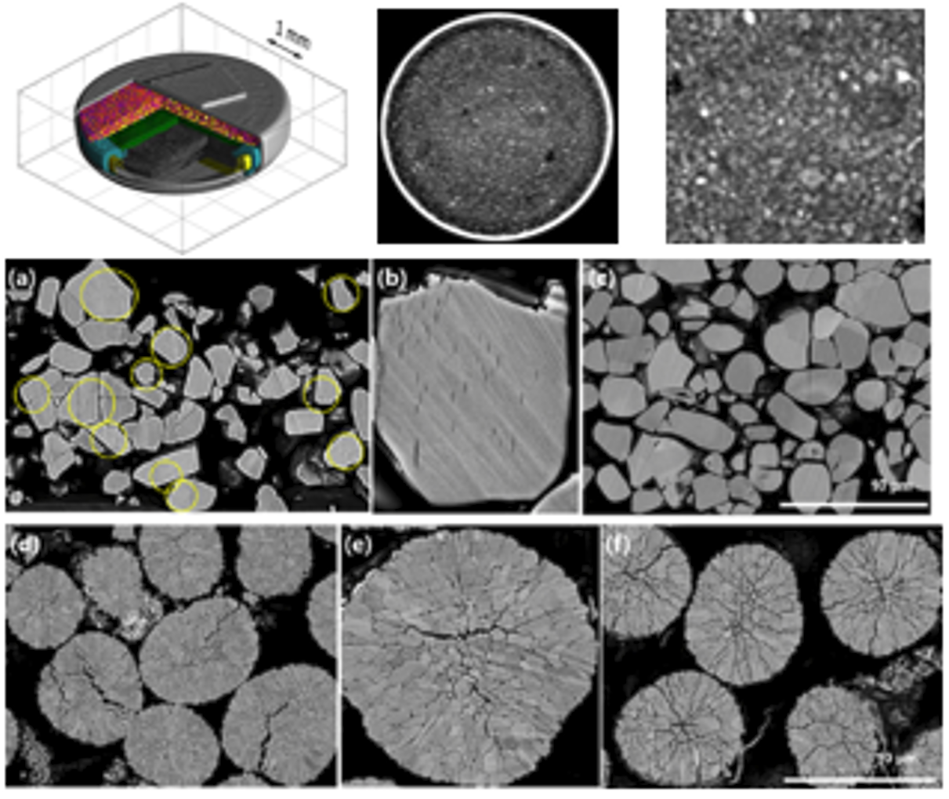
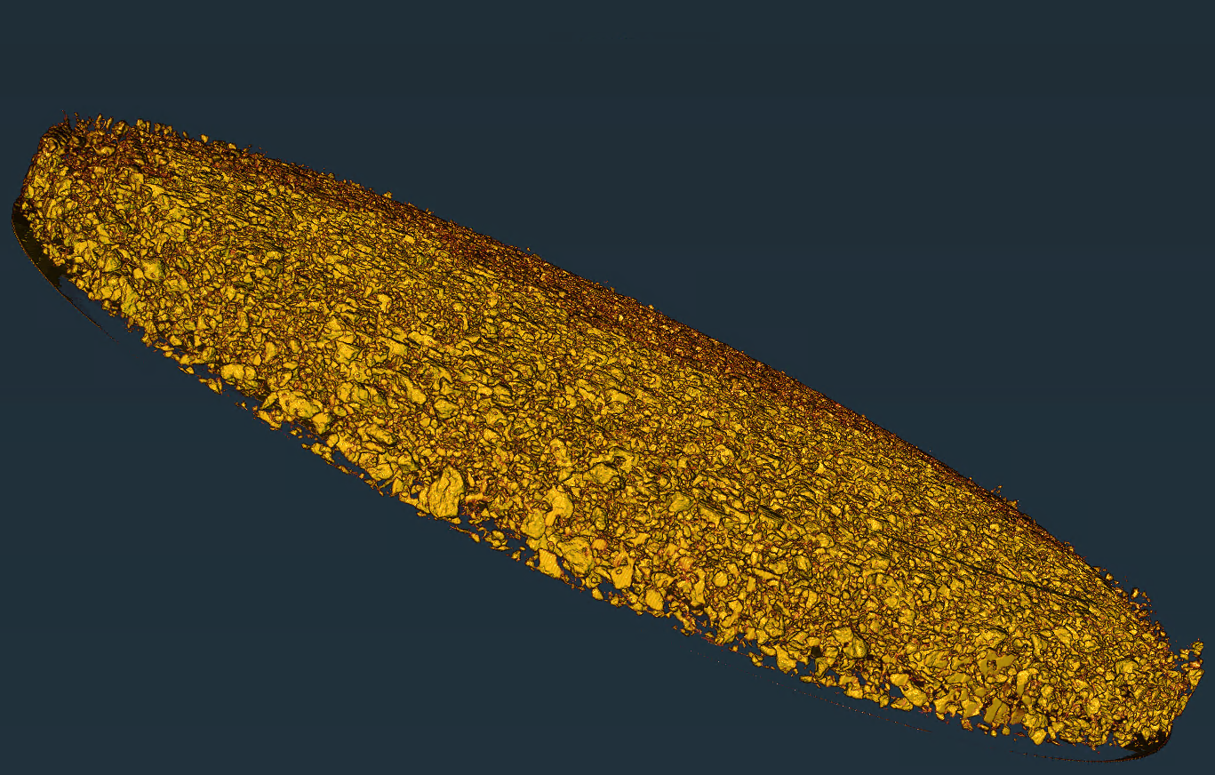
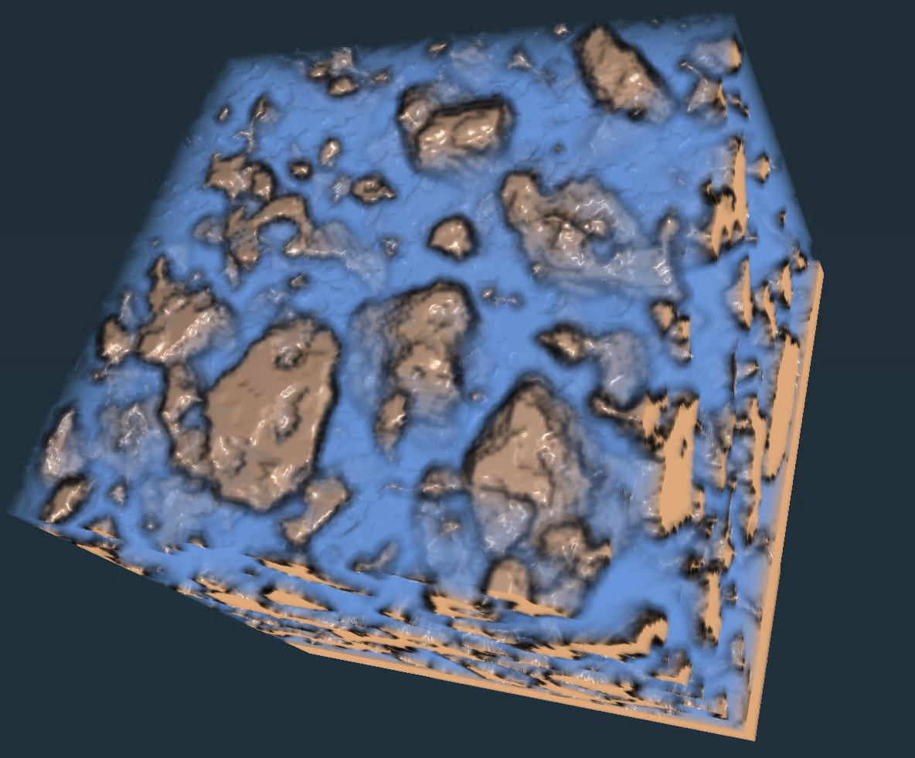
项目背景
利用射线的穿透能力获取样品内部结构信息
通过语义分割识别电极材料颗粒、碳以及空洞
提取图像特征分析电池运行过程中电极材料的结构演变
目标：
精确分割电池负极材料颗粒获得三维结构
通过颗粒密度、形状等特征分析电池状态及充放电机制
开发针对锂电池普遍适用的图像分割算法与工作流
发布应用于电池领域、易上手的CT分割软件包
2024年IHEP机器学习组研讨会
1

Slide 3
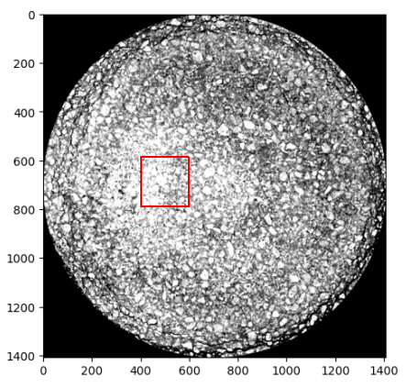
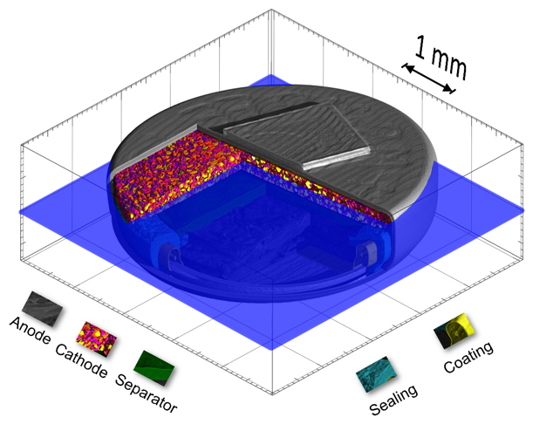
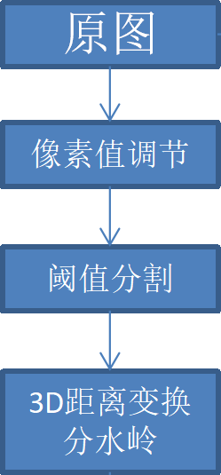
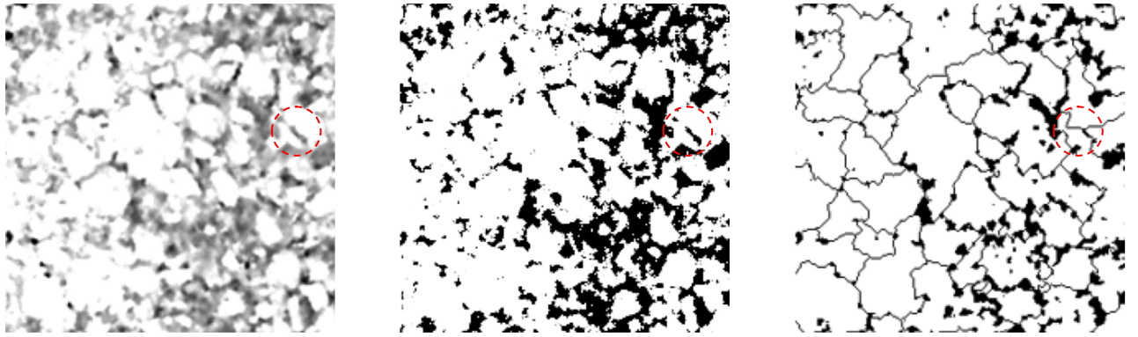
数据集标注
调节对比度后设定阈值分割前景
通过分水岭算法提取电极材料颗粒
缺点：
需要手动调节参数
分割结果较为粗糙
不能充分利用结构信息
2024年IHEP机器学习组研讨会
2

Slide 4
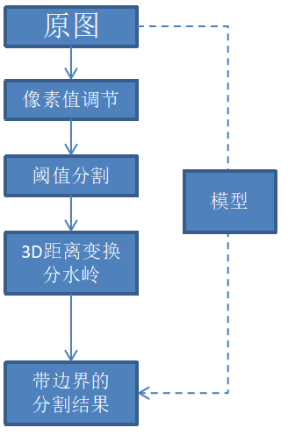
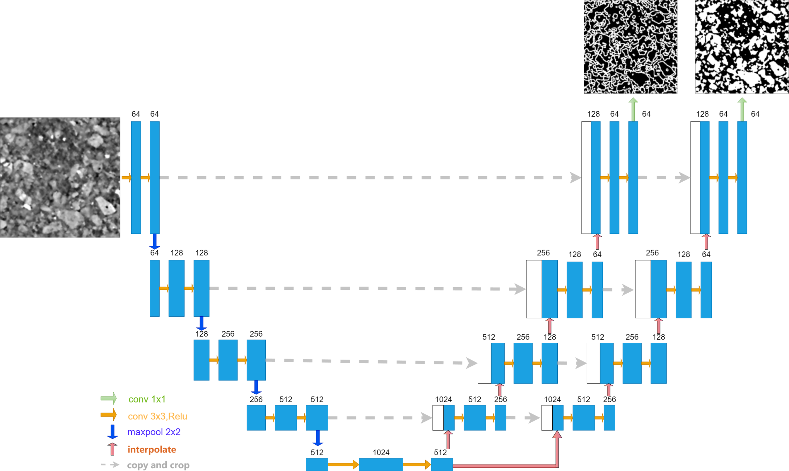
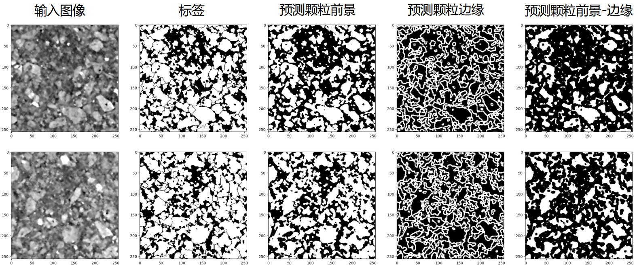
图像分割
卷积神经网络进行自动分割
由于数据标注质量较差
网络分割效果有待提升
2024年IHEP机器学习组研讨会
3

Slide 5
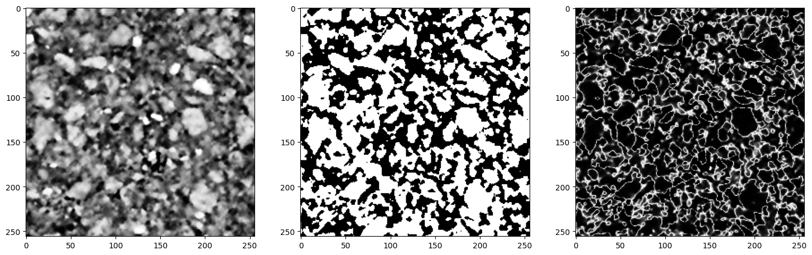
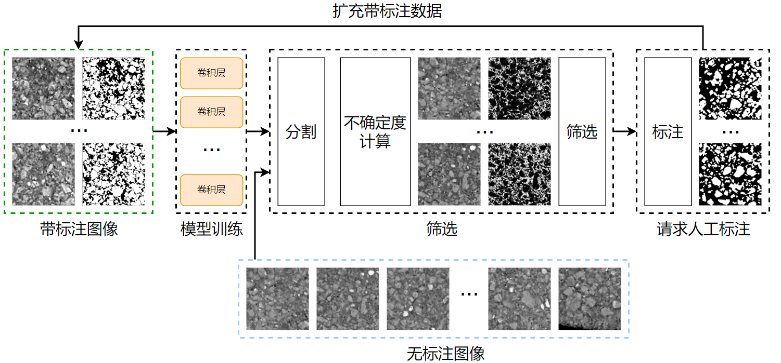
输入图像
预测颗粒前景
不确定度
主动学习优化
人工精细标注用于调整模型
引入主动学习策略
基于不确定度筛选有价值图像
减轻标注工作量
2024年IHEP机器学习组研讨会
4

